Slide 1
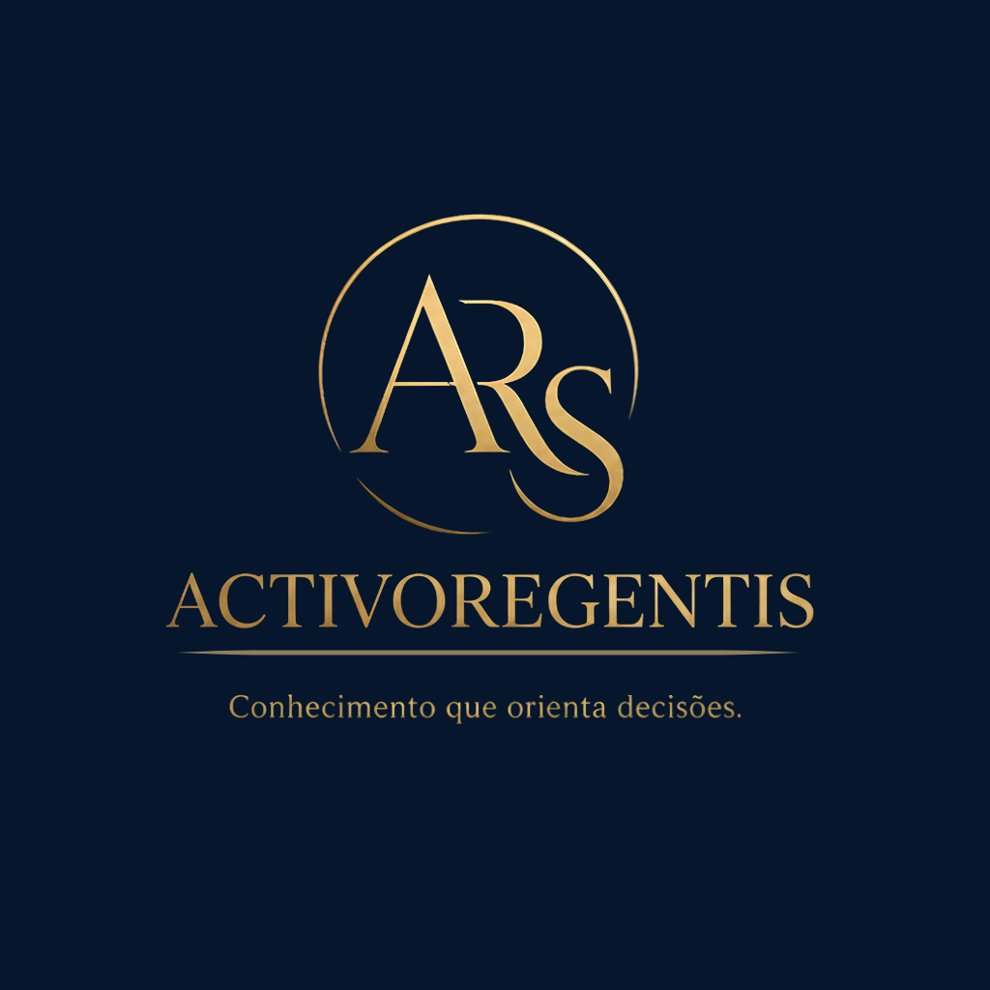
Direito • Mercado de Capitais • Governação Corporativa

Slide 2
INSTITUCIONAL
A Nossa Essência
A ActivoRegentis é especializada na interseção de três pilares fundamentais:
⚖ Direito
📈 Mercado de Capitais
🏛 Governação Corporativa
O enquadramento legal que assegura a solidez e a legitimidade das operações.
O dinamismo financeiro, investimento e eficiência na alocação de recursos.
Os princípios éticos, a transparência e as melhores práticas de liderança.
Produzimos conteúdos que ajudam profissionais e instituições a tomar decisões mais informadas, estratégicas e sustentáveis.

Slide 3
IDENTIDADE
O Significado do Nome
ACTIVO
REGENTIS
Do universo financiero
Activos, investimentos, capital
• Participação activa no mercado
• Dinamismo dos mercados financeiros
Do latim "Regens"
• Aquele que orienta
• Aquele que dirige com base em princípios
• Aquele que estrutura e dá direcção
&
"ActivoRegentis é uma platafoma de partilha de conhecimento sobre o Direito, o mercado de capitais e a governação corporativa, orientada para profissionais e instituições que procuram excelência, clareza e impacto na tomada de decisões.

Slide 4
PROPÓSITO
A Nossa Missão
"Promover uma cultura de rigor, integridade e excelência, através da produção e partilha de conhecimento técnico que gere valor real para profissionais, instituições e sistema financeiro."

Slide 5
PROPÓSITO
A Nossa Visão
"Ser uma plataforma de referência na produção de conhecimento sobre direito, mercado de capitais e governação corporativa, contribuindo para a qualidade das decisões, a evolução regulatória e a consolidação de melhores práticas institucionais."

Slide 6
PRINCÍPIOS
Os Nossos Valores
§
✔
★
➤
RIGOR
INTEGRIDADE
EXCELÊNCIA
IMPACTO
Tratamos cada tema com profundidade técnica, base legal sólida e precisão conceptual.
Comunicamos com transparência, independência de pensamento e respeito pelos princípios éticos que sustentam o sistema financeiro.
Procuramos consistentemente elevar o nível do debate e da prática profissional.
Produzimos conhecimento com o objectivo de influenciar decisões, melhorar práticas e fortalecer o sistema financeiro.

Slide 7
FOCO
Áreas de Actuação
Direito
Mercado de Capitais
Governação Corporativa
Compliance
Regulação Financeira
Gestão de Risco
Sustentabilidade Institucional
Tomada de Decisão Estratégica

Slide 8
CONTEÚDOS
O Que Produzimos
Artigos Técnicos
Análises Jurídicas
Insights de Mercado
Conteúdo Educativo
Opiniões Especializadas
Comentários Regulatórios
Tendências de Governação
Estudos e Reflexões

Slide 9
CANAIS
Presença Digital
A ActivoRegentis posiciona-se como uma plataforma digital de referência no ecossistema lusófono.
Facebook
Instagram
LinkedIn
Website Oficial: www.activoregentis.com

Slide 10
DESTINATÁRIOS
Público-Alvo
Levamos conhecimento especializado para moldar o futuro profissional e institucional:
Profissionais do Direito
Administradores
Investidores
Reguladores
Instituições Financeiras
Empresas
Académicos
Estudantes

Slide 11
VALOR
O Nosso Diferencial
A ActivoRegentis não comunica apenas informação.
Transformamos Conhecimento em Orientação.
Análise em Decisão.
Experiência em Valor.
Conhecimento que Orienta Decisões.

Slide 12
VISÃO
A Assinatura do Projecto
ActivoRegentis é mais do que uma marca corporativa.
É a materialização de uma visão estratégica, robusta, construída ao longo de décadas de experiência nos mercados e no meio jurídico.
Representa o ponto de fusão ideal onde o conhecimento e a responsabilidade criam impacto sustentável no mercado moderno.

Slide 13
Contribuindo para decisões mais sólidas, instituições mais fortes e mercados mais sustentáveis.
www.activoregentis.com | LinkedIn | Facebook | Instagram

